Slide 1

《当家理财》
《女性理财》课程团队

Slide 2
个人理财
在保障充足，满足正常生活所需的前提下，进行正确财务规划和金融投资，购买适合家庭的各种理财产品，最大限度地实现家庭资产的保值和增值。

Slide 3

你的金融理财需求
当个家，要花多少钱？

Slide 4
你的金融理财需求
房、车、吃、住
哗啦哗啦。。。

Slide 5

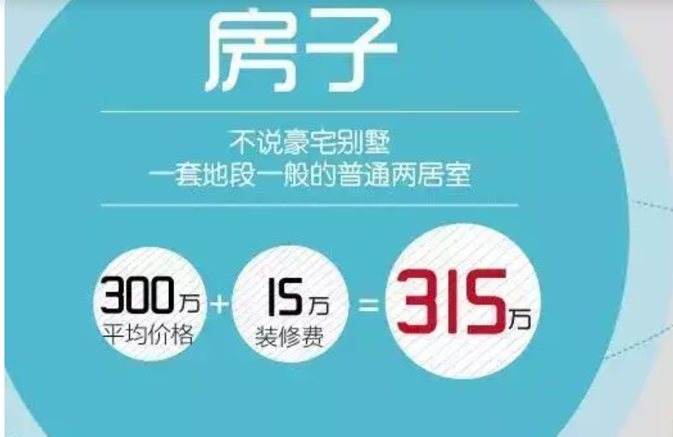

当个家需要多少钱？

Slide 6
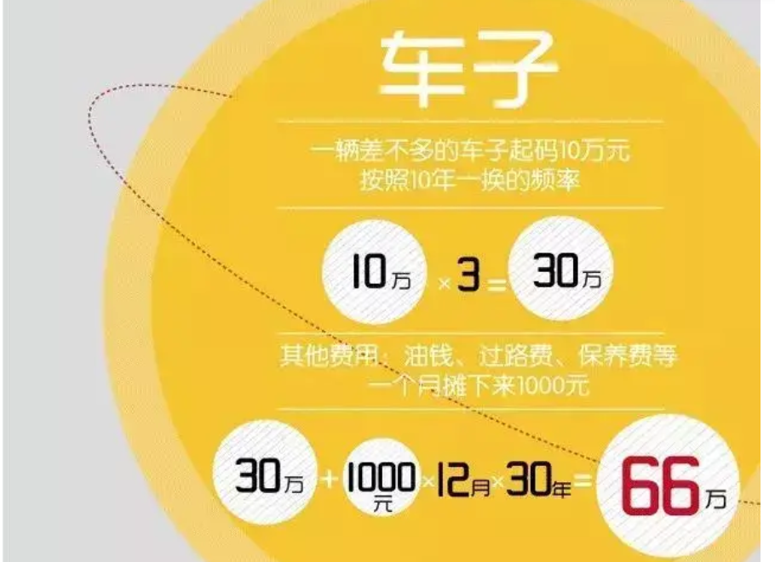
当个家需要多少钱？50+36=96

Slide 7
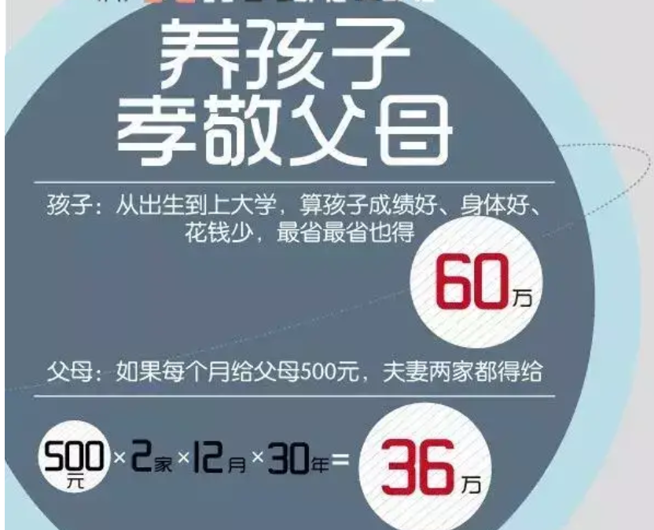
当个家需要多少钱？80+72=152

Slide 8

当个家需要多少钱？60

Slide 9

当个家需要多少钱？144

Slide 10

当个家需要多少钱？ 96

Slide 11
算一算需要多少钱？
3150000 | 315万
960000 | 66万
1520000 | 96万
600000 | 60万
1440000 | 108万
960000 | 48万
8630000 | 693万
8630000

Slide 12
每个月要赚多少？
863万÷40年÷12月 ≈1.80万
即我们一个月赚够1.80万元，就够一辈子花用了。
17979/月

Slide 13
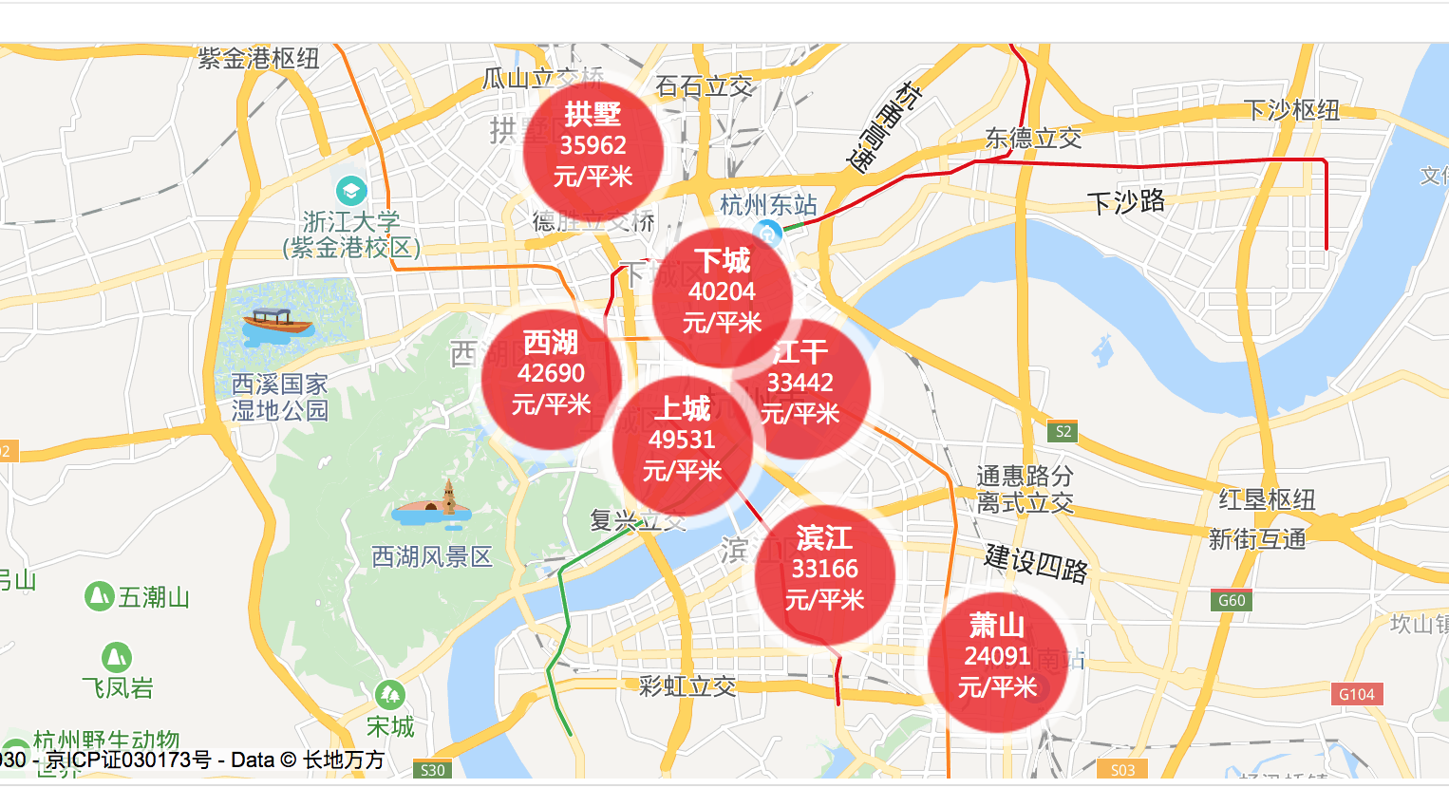
工资哪来干啥？

Slide 14
有工资就够了？

Slide 15
工！资！
你拿到的手的工资究竟意味着什么？
http://finance.sina.com.cn/calc/bx_all.html

Slide 16




2
PART
为什么要理财 ？

Slide 17
1>人生可能遭遇的困境
事业变动
婚姻解体
遗产争执
人生风雨无常，遇到困境时，财富大部分时候起着决定性作用，会帮助你渡过难关。
通货膨胀
退休养老
人生可能遭遇的困境
高昂房价
高额教育费
意外突降
陷
阱
健康恶化

Slide 18
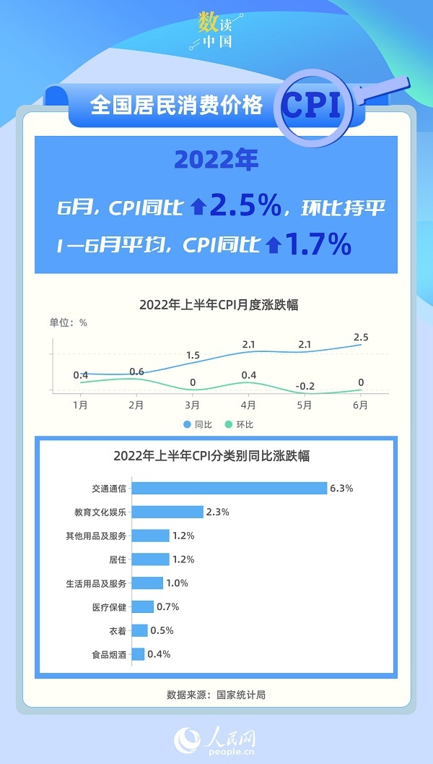

通货膨胀
发生在你身边的通货膨胀？
Notes:
http://www.gov.cn/shuju/hgjjyxqk/xiangqing/cpi.html?ivk_sa=1024320u

Slide 19
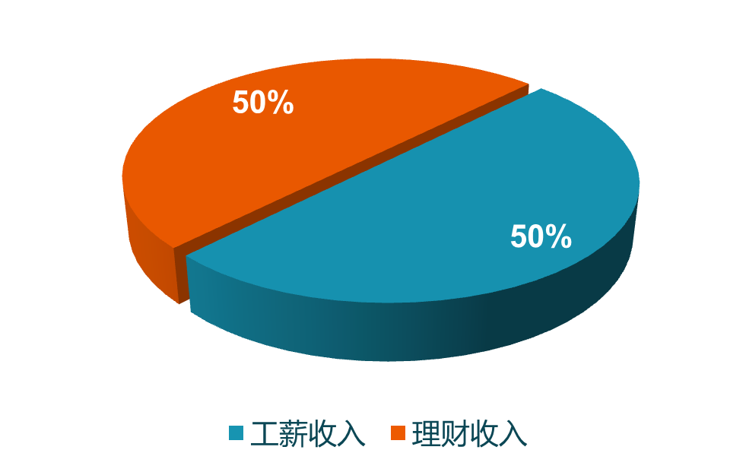
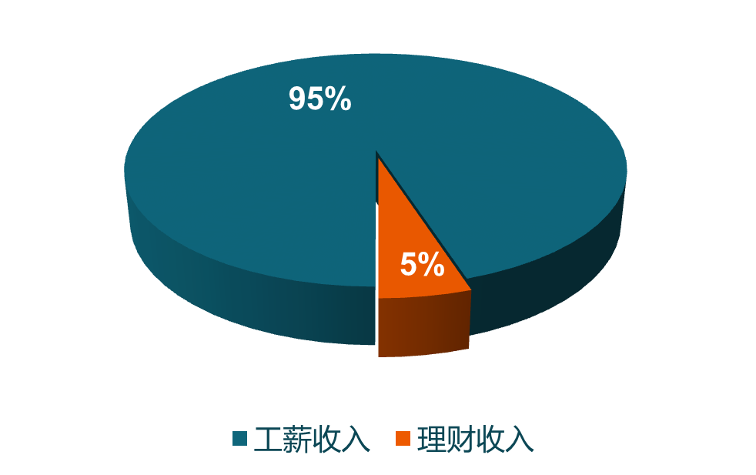
国内外家庭理财观念对比
一个值得我们关注的现象
美国家庭
中国家庭
一旦失业 生活困难
多重收入来源 生活有保障

Slide 20

有工资就够了？
Notes:
降低一下生活水准：量入为出

Slide 21


Slide 22
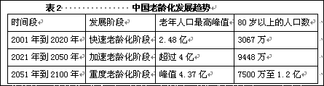
人口环境：“未富先老”的社会压力
西方发达国家在进入老龄化社会时，人均GDP达到5000——10000美元。
Notes:
退休了，你还需要多少钱？

Slide 23
2024年老年人口的比重
全国60岁及以上老年人口60岁及以上人口31031万人，占全国人口的22.0%，其中65岁及以上人口22023万人，占全国人口的15.6%。
2035年左右，60岁及以上老年人口将突破4亿，在总人口中的占比将超过30%，进入重度老龄化阶段。

Slide 24
养老问题
根据测算，2050年，中国职工的抚养比将从现在的3个职工养一个退休人员，变成1.5个职工养一个退休人员。

Slide 25


Slide 26
年份 | 上证指数涨幅（%）
2000 | 51.73
2001 | -20.62
2002 | -17.52
2003 | 10.27
2004 | -15.40
2005 | -8.33
2006 | 130.43
2007 | 96.66
2008 | -65.39
2009 | 79.98
2010 | -14.31
2011 | -21.68
2012 | 3.17
年份 | 上证指数涨幅（%）
2013 | -6.75
2014 | -7.28
2015 | 9.41
2016 | -12.31
2017 | 6.56
2018 | -24.59
2019 | 22.30
2020 | 13.87
2021 | 4.80
2022 | -15.13
2023 | -3.70
2024 | 12.70

Slide 27
理财是一种生活方式的选择
人人都能成为百万富翁，成为百万富翁不是命运，也不是运气或机遇，而是选择，一种生活方式的选择，一种价值观的选择。

